Slide 2
Báo cáo tuần 10 Họ và tên: Nguyễn Kỳ Anh MSSV:20225793 GR1 GVHD: Nguyễn Đức Toàn

Slide 3

Quản lý nhà hàng + giao đồ ăn

Slide 4
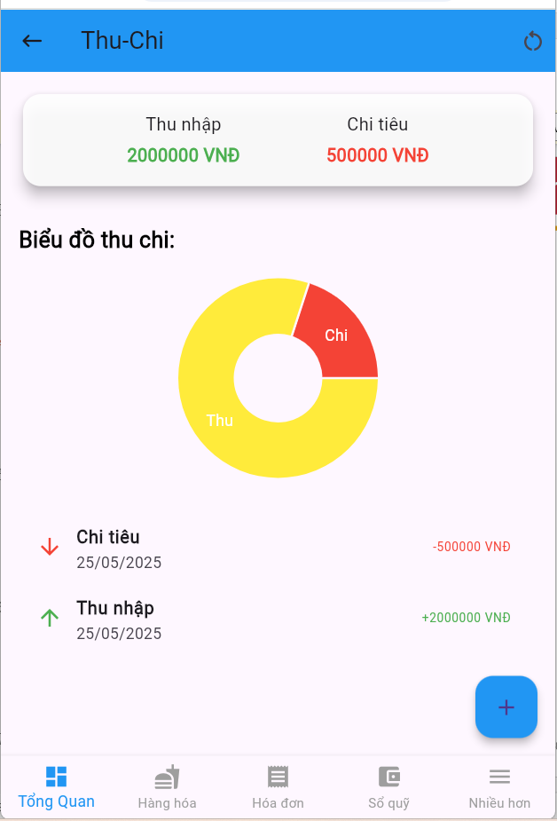
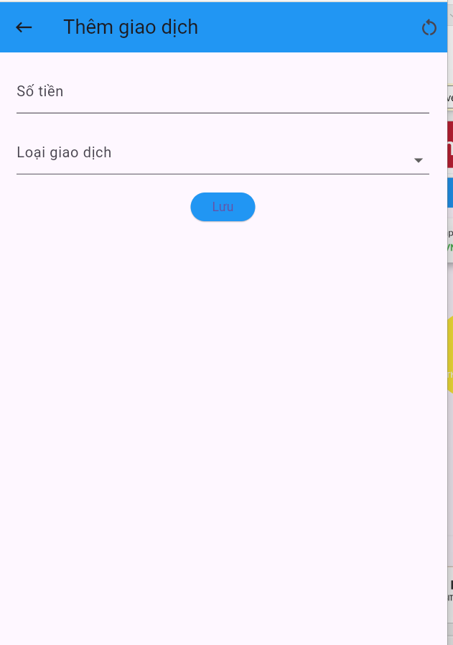
1. UI Thu chi.

Slide 5
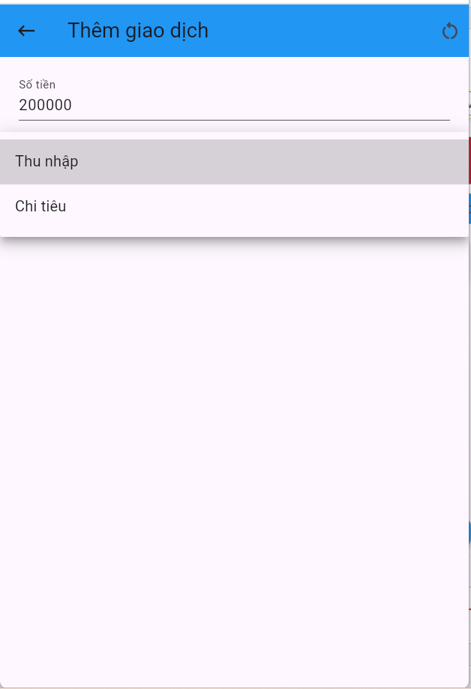
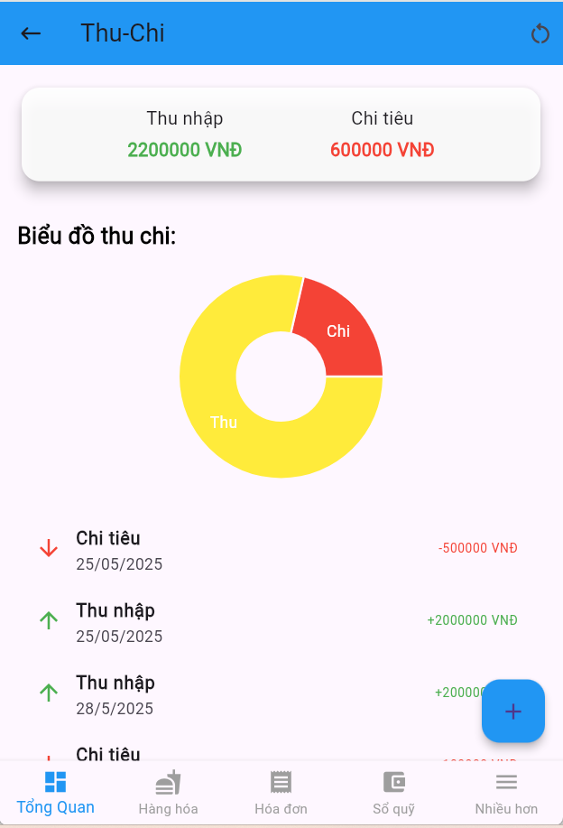
1.UI Thu chi

Slide 6
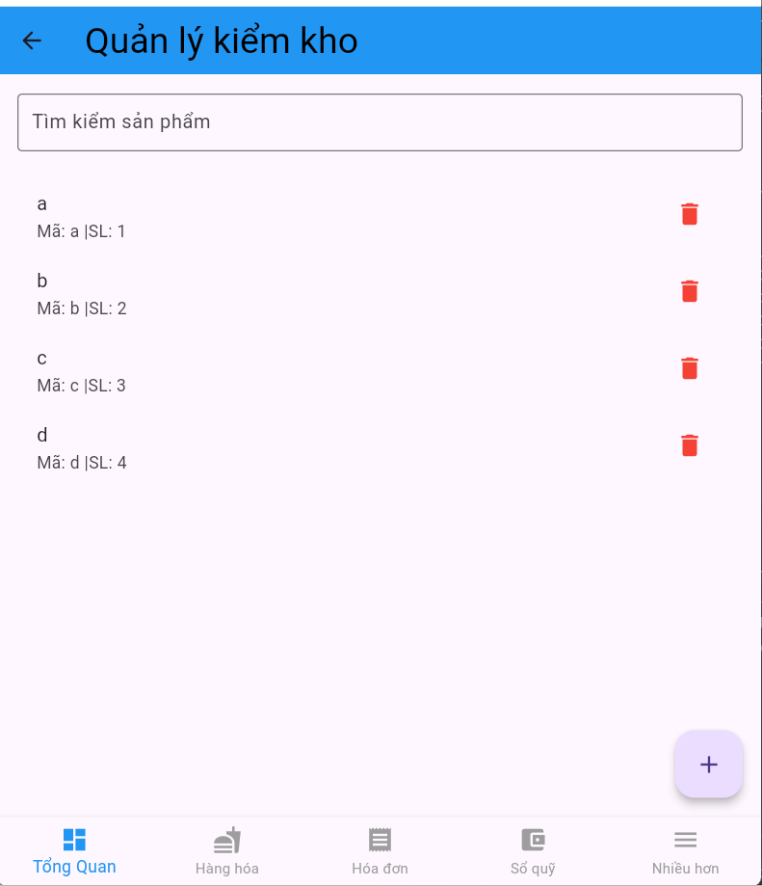
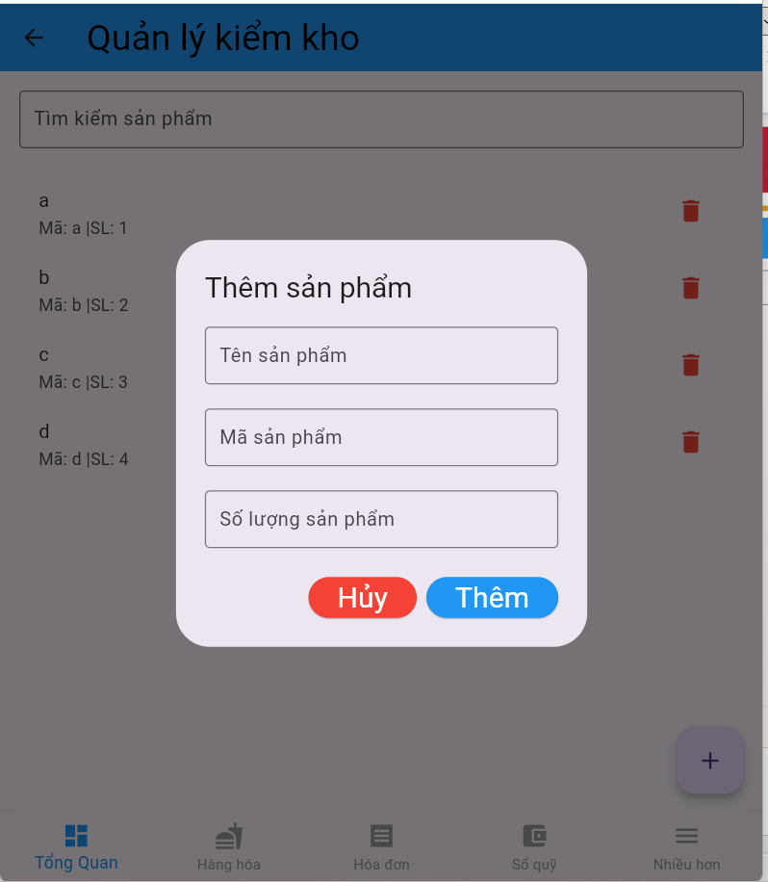
2. UI kiểm kho

Slide 7
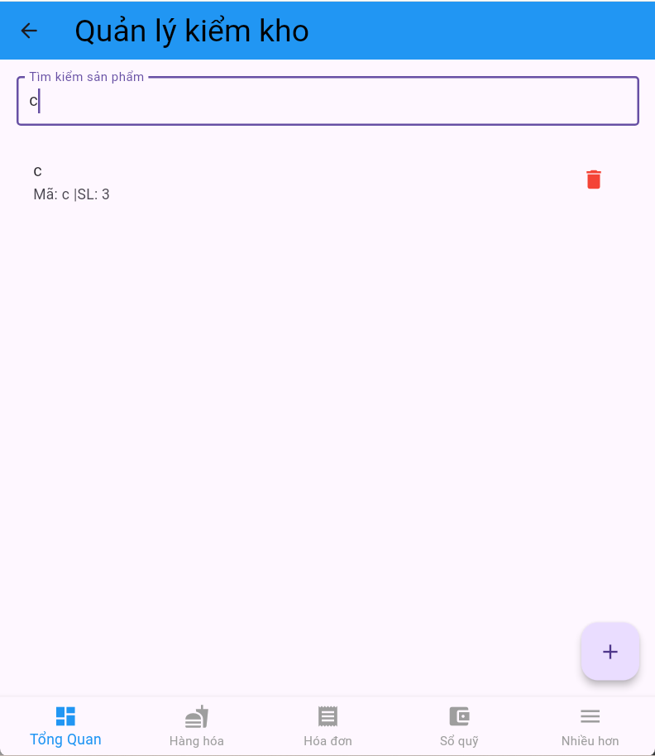

2.UI Kiểm kho

Slide 8
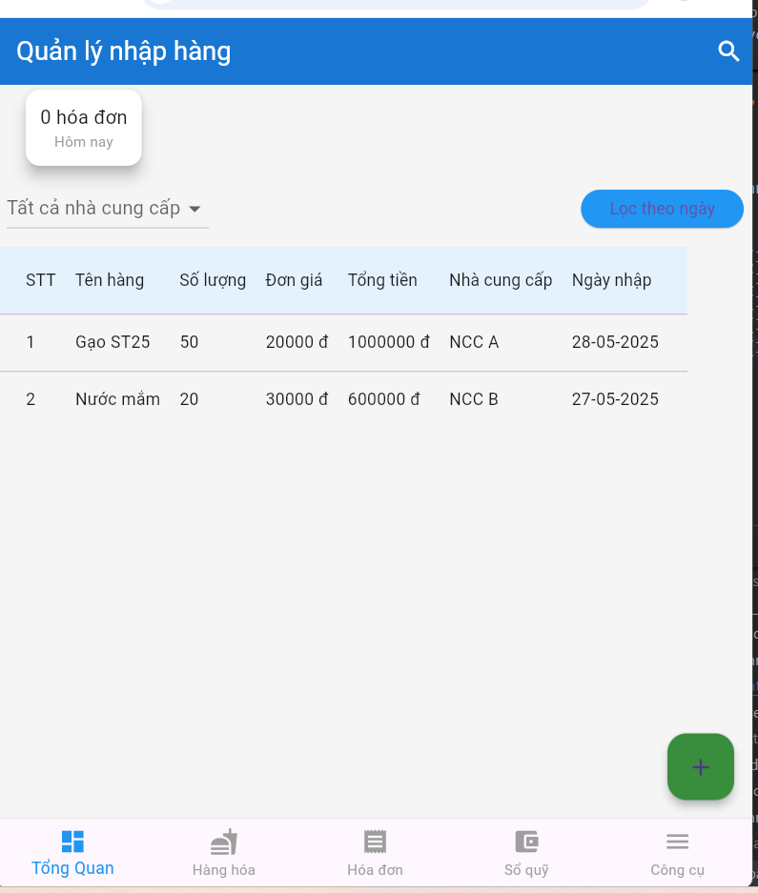
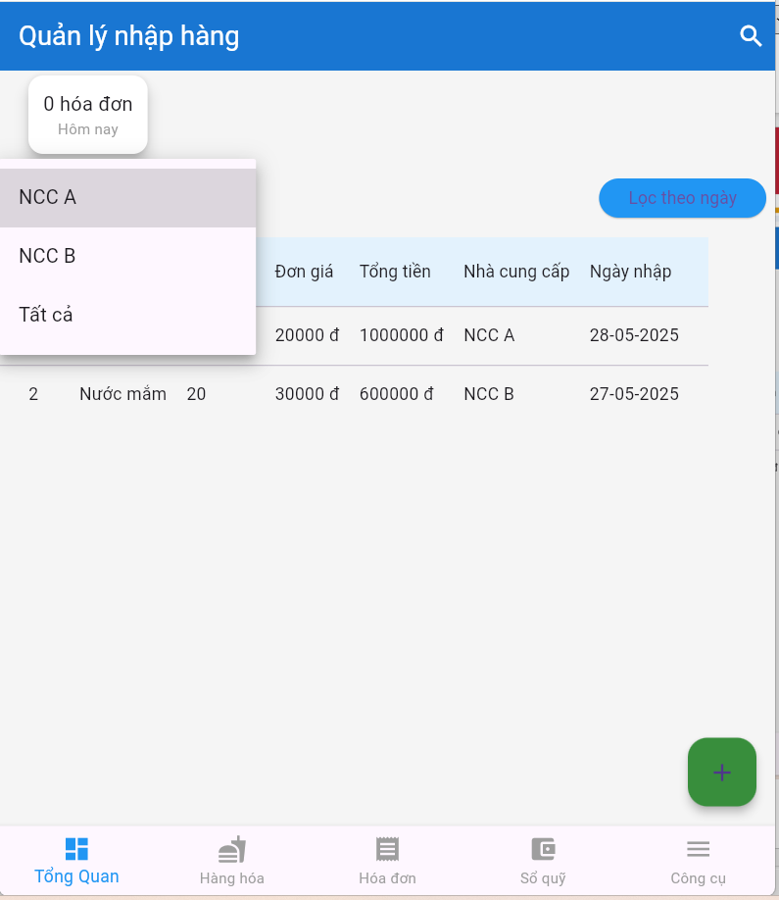
3. UI nhập hàng

Slide 9
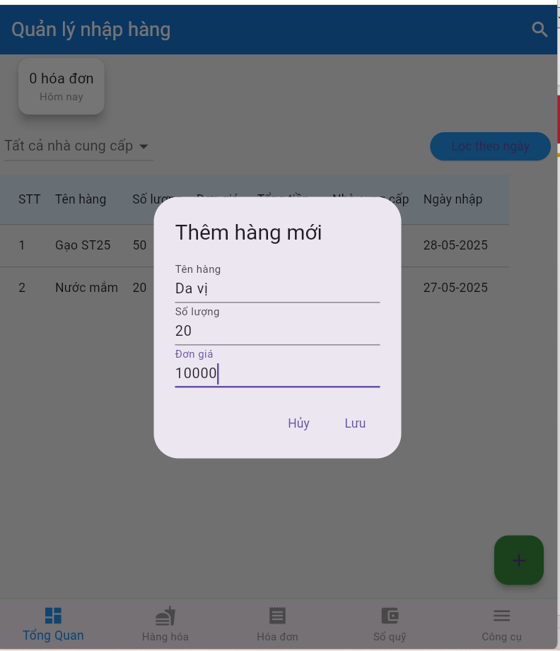
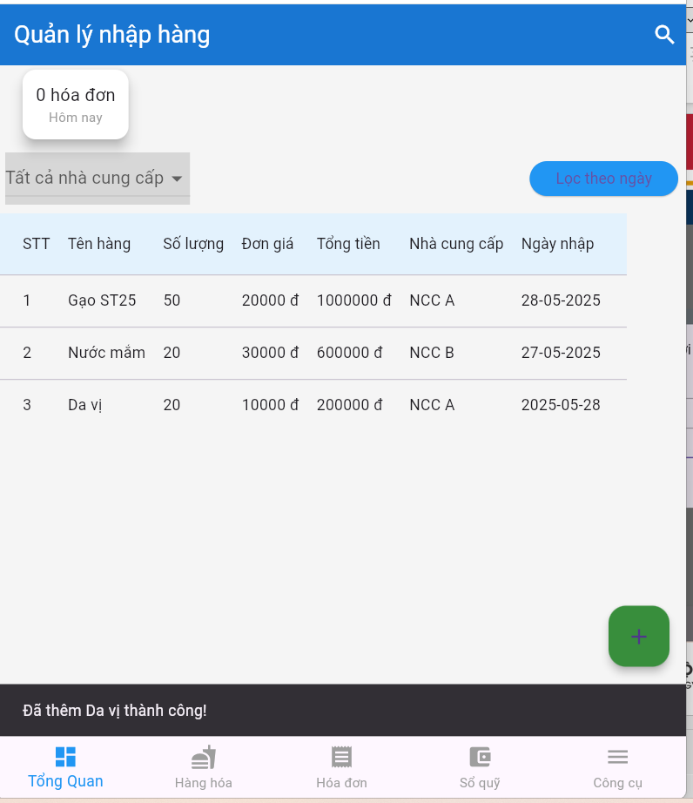
3.UI nhập hàng

Slide 10
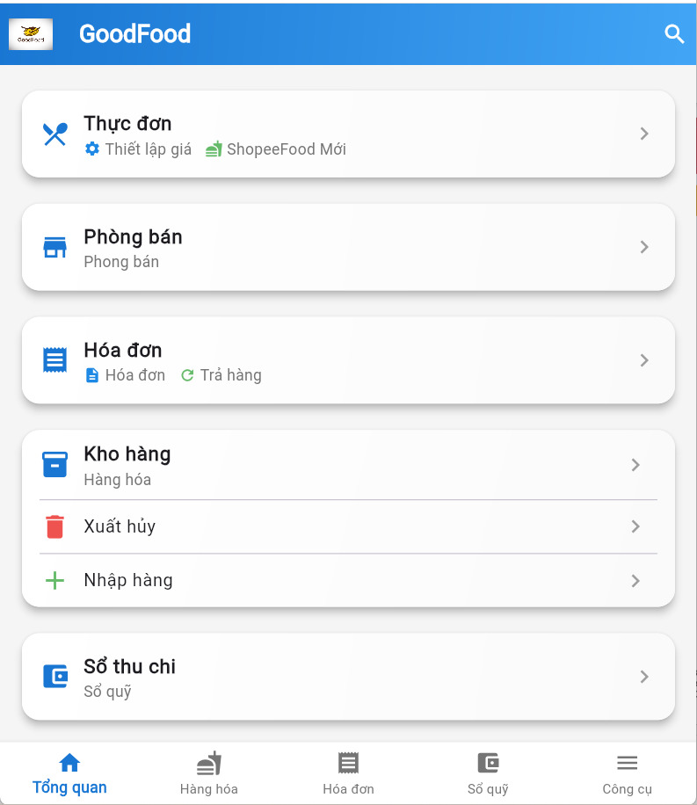
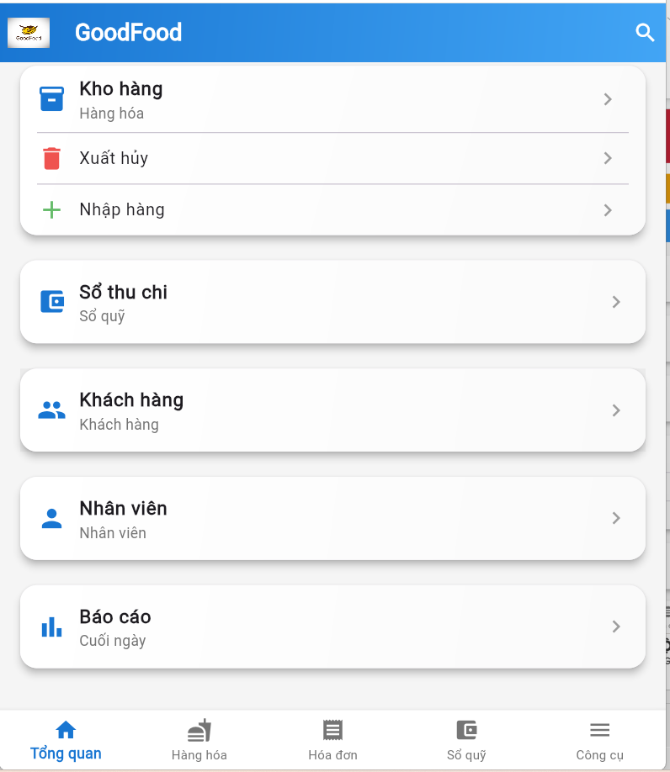
4.UI Công cụ

Slide 11
THANK YOU !

